Slide 1
로딩 화면
메인 화면
레시피 추가
요리법 검색화면(모든 레시피)
이름 검색
태그 검색
재료 선택 화면
마트 안내 화면
레시피 화면

Slide 2
제안 받은 내용
절대 안만들 것 같은 요리는 숨길수 있는 기능이 있으면 좋겠다
직접 레시피를 추가하는 방법도 있으면 좋겠다
재료를 넣으면 결과 음식을 알려주면 좋겠다
사용자를 자취생이라고 제한할 필요가 없는것 같다
유통기한도 등록하면 좋겠다

Slide 3
로딩화면
개요 로딩화면으로 로고를 보여줌
기능 db정보를 받아오는 등의 작업을 진행한다.
로고
로딩바

Slide 4
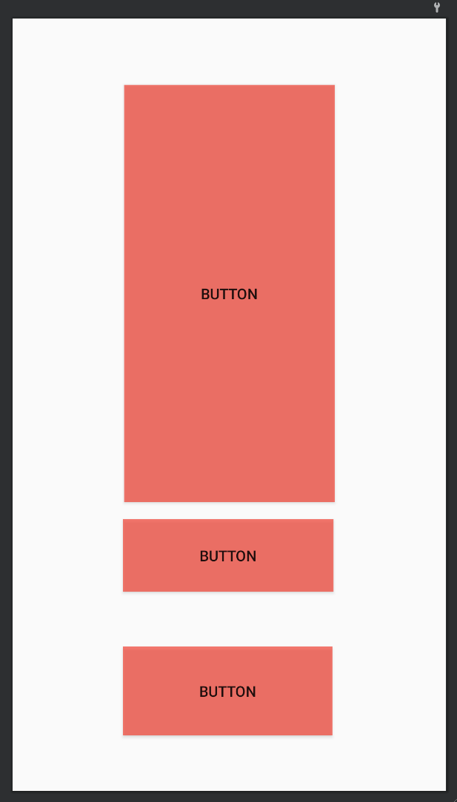
<My냉장고.남은 재료>
2. 메인 화면
개요 메인화면으로 요리 레시피 검색, 남는 재료 선택으로 만들 수 있는 레시피 검색을 선택 할 수 있다. 그리고 레시피 추가하는 버튼이 있다.
기능
레시피 검색 모든 레시피를 요리 이름 검색 및 카테고리로 검색 할 수 있다.
남는 재료 선택 남는 재료를 선택하여 가능한 레시피를 검색할 수 있다.
레시피 추가 버튼을 통해 나만의 레시피를 추가 할 수 있다.
레시피 검색
남는 재료 선택
레시피 추가

Slide 5
<My냉장고.남은 재료>
레시피 추가 화면
2-1. 레시피 추가
개요 레시피 추가 버튼을 누를시 나오는 화면이다. 레시피에 추가하기 위한 정보들을 입력 할 수 있다.
기능 레시피 제목을 입력하고 태그 및 요리 방법들을 한단계식 추가 할 수 있다.
요리 제목
제목
재료 추가
재료
추가
추가된 재료들
조미료 추가
조미료
추가
추가된 조미료들
요리방법 추가
요리방법
추가
추가된 요리방법들
레시피 추가

Slide 6
<My냉장고.남은 재료>
이름검색
태그 검색
3-1. 레시피 검색 - 이름 검색
개요 레시피 검색을 누를시 나오는 화면이다. 메뉴바를 통해 여러 검색 방법을 선택 할 수 있다.
기능 검색 창에 이름을 입력 할 시 요리들을 보여준다. 요리를 선택 할 시 레시피를 보여준다. 제목 비슷한 순으로 정렬
검색
사진
요리 제목
난이도
요리 시간
사진
요리 제목
난이도
요리 시간
사진
요리 제목
난이도
요리 시간
사진
요리 제목
난이도
요리 시간

Slide 7
<My냉장고.남은 재료>
이름검색
태그 검색
3-2. 레시피 검색 – 태그 검색
개요 태그 검색을 누를시 나오는 화면이다.
기능 입력 추천을 통하여 여러 태그들을 보여준다. 태그를 하나씩 입력하고 추가 버튼을 누르면 태그를 추가하고 아래 검색 결과가 바뀐다. 태그를 선택시 서로 교집합만 보여준다.
태그 이름
추가
한식
30분 이하
1시간 이상
사진
요리 제목
난이도
요리 시간
사진
요리 제목
난이도
요리 시간
사진
요리 제목
난이도
요리 시간

Slide 8
<My냉장고.남은 재료>
남는 재료 선택
추가 재료 선택
4-1. 남는 재료 선택 – 남는 재료 선택
개요 남는 재료 선택을 누를시 나오는 화면이다. 남는 재료를 선택을 하면 선택된 재료에 맞게 레시피를 보여준다.
기능 스크롤을 통해 재료를 선택 할 수 있다.
사진
재료 이름
사진
재료 이름
사진
재료 이름
사진
재료 이름
레시피 보기

Slide 9
<My냉장고.남은 재료>
남는 재료 선택
추가 재료 선택
4-2. 남는 재료 선택 – 추가 재료 선택
개요 남는 재료 화면에서 추가 재료 선택을 누르면 나오는 화면이다. 추가 재료를 선택 할 수 있으며 그에 따른 비용이 출력된다.
기능 남는 재료에서 선택하지 않은 애들만 보여야한다. 추가할때마다 비용이 계산되어 보여야한다.
사진
재료 이름
비용
사진
재료 이름
비용
사진
재료 이름
비용
사진
재료 이름
비용
현재 예상 비용 : 10000
레시피 보기
마트 검색

Slide 10
<My냉장고.남은 재료>
마트 안내 화면
5. 마트 안내 화면
개요 추가 재료 선택에서 마트 검색을 누를시 나오는 화면이다. 현재 적용된 추가 재료들 가격을 계산하여 가격순, 거리순으로 보여준다.
기능 비용들을 실시간으로 계산하여 보여줘야한다. 마트 목록들을 갱신해야한다.
가격순
거리순
지도
마트 목록

Slide 11
<My냉장고.남은 재료>
레시피 부제목
6. 레시피 화면
개요 레시피를 선택할 시 보여주는 화면이다.
기능 레시피의 번호를 선택 할 시 그에 맞는 타이머로 변경되고 밑부분을 누를시 시작된다.
요리 제목
사진
요리 재료들 ingredients
조미료들
레시피
레시피
래시피
레시미
레시비
5:00

